Slide 1
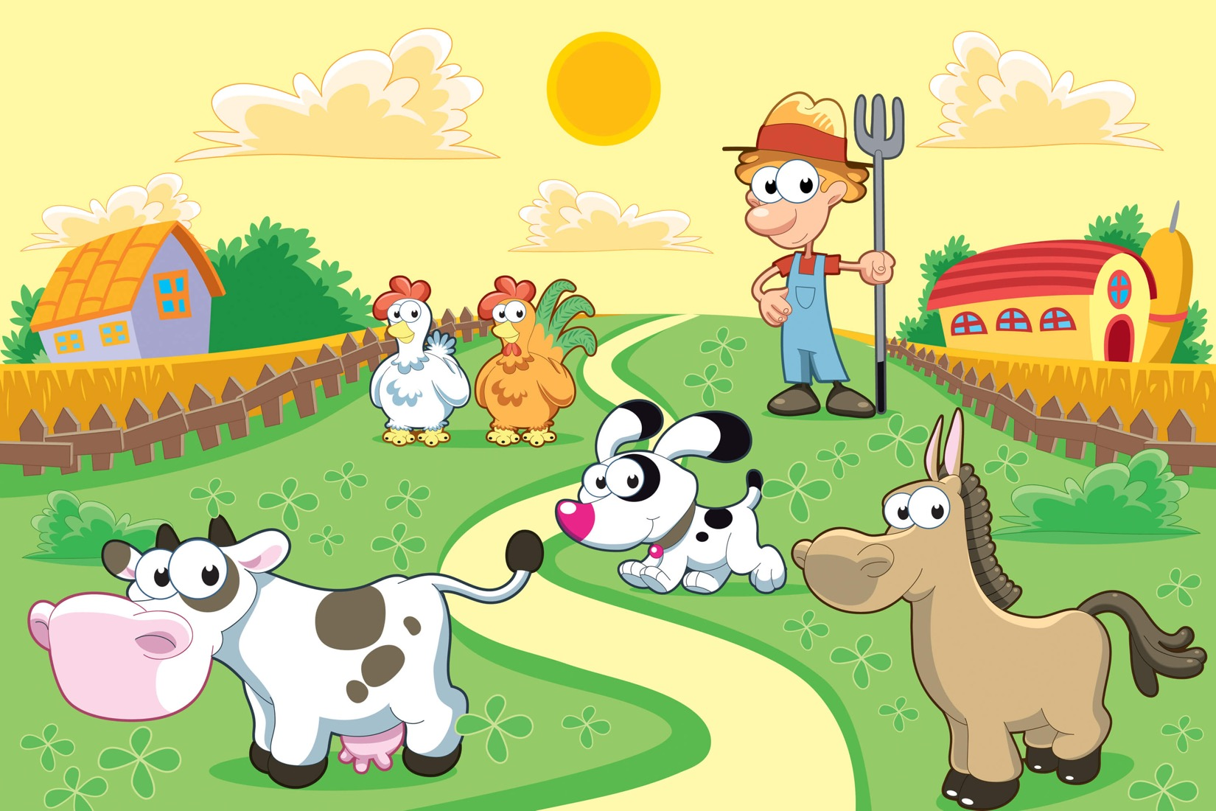
XÂY DỰNG
NÔNG TRẠI

Slide 2
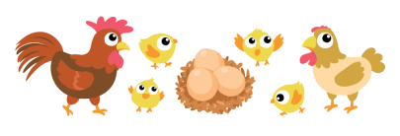
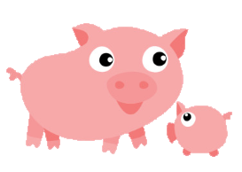
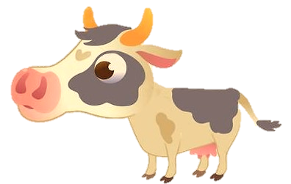

Slide 3
Câu 1: Con bò, con gà, cây lúa, bác nông dân là cơ thể đơn bào hay đa bào?
Đáp án: là cơ thể đa bào

Slide 4
Đáp án: Tế bào nhân thực.

Slide 5
Câu 3: Nêu điểm giống nhau giữa cơ thể
đơn bào và cơ thể đa bào ?
Đáp án: Đều được cấu tạo từ tế bào

Slide 6
Câu 4: Trong các sinh vật sau: Cây táo, con gà, con bò, cây lúa…Sinh vật nào có khả năng tự tổng hợp chất hữu cơ (tự dưỡng)?
Đáp án: Cây táo, cây lúa

Slide 7
Câu 5: Trong các sinh vật sau: con bò, con cừu, cây táo, cây mít…Sinh vật nào có khả năng di chuyển?
Đáp án: con bò, con cừu

Slide 8
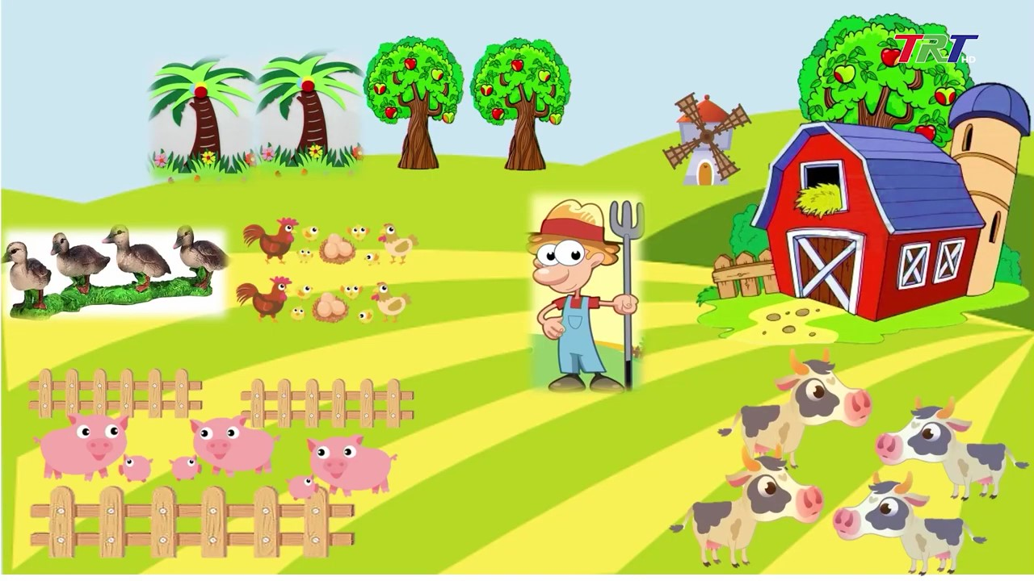

Slide 10
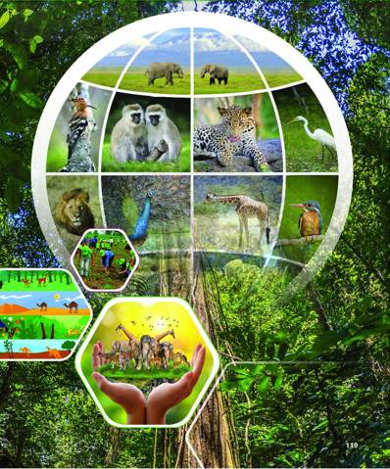
Chủ đề 8: ĐA DẠNG THẾ GIỚI SỐNG

Slide 11
Chủ đề 8: ĐA DẠNG THẾ GIỚI SỐNG
BÀI 22: PHÂN LOẠI THẾ GIỚI SỐNG
BÀI 23: THỰC HÀNH XÂY DỰNG KHÓA LƯỠNG PHÂN

Slide 12
BÀI 22: PHÂN LOẠI THẾ GIỚI SỐNG
01
SỰ CẦN THIẾT CỦA VIỆC PHÂN LOẠI THẾ GIỚI SỐNG
02
CÁC BẬC PHÂN LOẠI SINH VẬT
03
CÁC GIỚI SINH VẬT
04
KHÓA LƯỠNG PHÂN

Slide 14
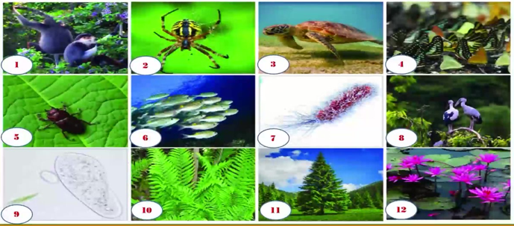
BÀI 22: PHÂN LOẠI THẾ GIỚI SỐNG
1. SỰ CẦN THIẾT CỦA VIỆC PHÂN LOẠI THẾ GIỚI SỐNG
Kể tên một số sinh vật trong hình 22. 1. Từ đó, em hãy nhận xét về thế giới sống?

Slide 15
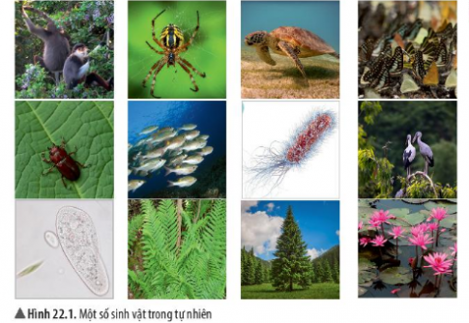
Kể tên một số sinh vật trong hình 22.1.
Tên SV
1. Khỉ (vooc)
2. Nhện
3. Rùa
4. Bướm
5. Bọ cam
6. Cá
7. Vi khuẩn
8. Chim
9. Trùng giày
10. Dương xỉ
11. Cây thông
12. Hoa súng
1
2
3
4
5
6
7
8
9
10
11
12

Slide 16
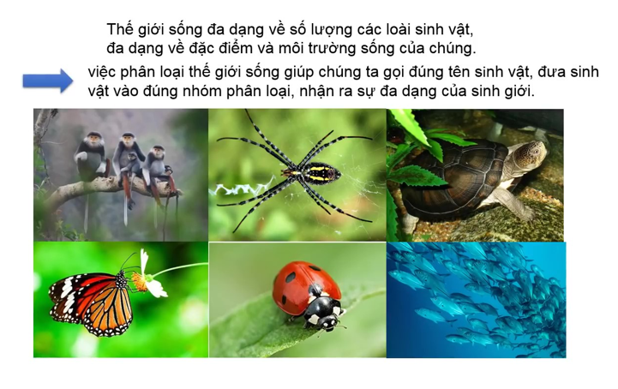
BÀI 22: PHÂN LOẠI THẾ GIỚI SỐNG
1. SỰ CẦN THIẾT CỦA VIỆC PHÂN LOẠI THẾ GIỚI SỐNG
Em hãy nhận xét về thế giới sống?

Slide 17
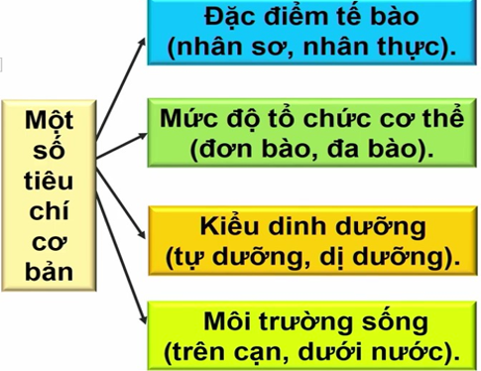
BÀI 22: PHÂN LOẠI THẾ GIỚI SỐNG
1. SỰ CẦN THIẾT CỦA VIỆC PHÂN LOẠI THẾ GIỚI SỐNG
Thế giới sống có thể được phân loại theo những tiêu chí nào? Trên cơ sở đó em hãy phân loại các sinh vật trong hình 22.1?

Slide 18
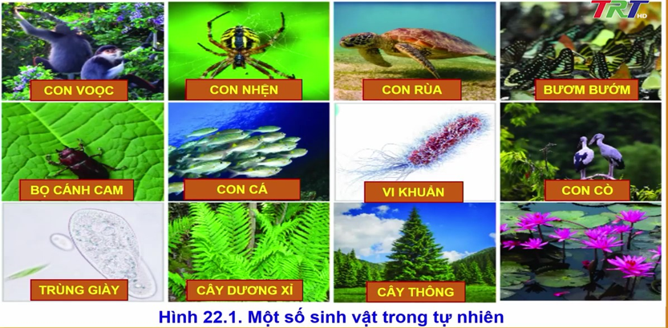
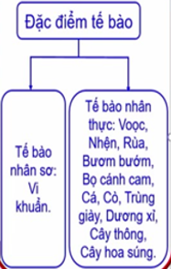
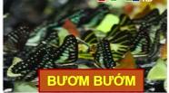
BÀI 22: PHÂN LOẠI THẾ GIỚI SỐNG
1. SỰ CẦN THIẾT CỦA VIỆC PHÂN LOẠI THẾ GIỚI SỐNG

Slide 19
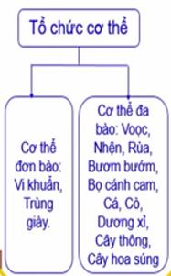
BÀI 22: PHÂN LOẠI THẾ GIỚI SỐNG
1. SỰ CẦN THIẾT CỦA VIỆC PHÂN LOẠI THẾ GIỚI SỐNG

Slide 20
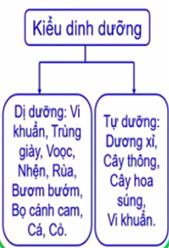
BÀI 22: PHÂN LOẠI THẾ GIỚI SỐNG
1. SỰ CẦN THIẾT CỦA VIỆC PHÂN LOẠI THẾ GIỚI SỐNG

Slide 21
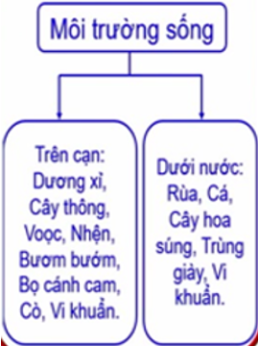
BÀI 22: PHÂN LOẠI THẾ GIỚI SỐNG
1. SỰ CẦN THIẾT CỦA VIỆC PHÂN LOẠI THẾ GIỚI SỐNG

Slide 22
BÀI 22: PHÂN LOẠI THẾ GIỚI SỐNG
1. SỰ CẦN THIẾT CỦA VIỆC PHÂN LOẠI THẾ GIỚI SỐNG

Slide 23
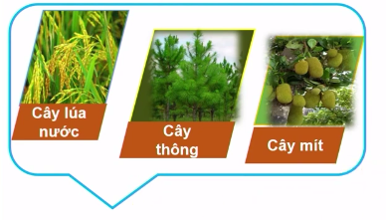
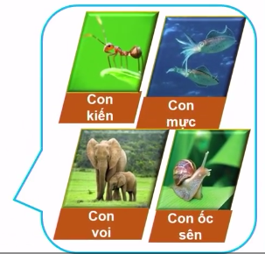
BÀI 22: PHÂN LOẠI THẾ GIỚI SỐNG
1. SỰ CẦN THIẾT CỦA VIỆC PHÂN LOẠI THẾ GIỚI SỐNG

Slide 24
BÀI 22: PHÂN LOẠI THẾ GIỚI SỐNG
1. SỰ CẦN THIẾT CỦA VIỆC PHÂN LOẠI THẾ GIỚI SỐNG

Slide 27
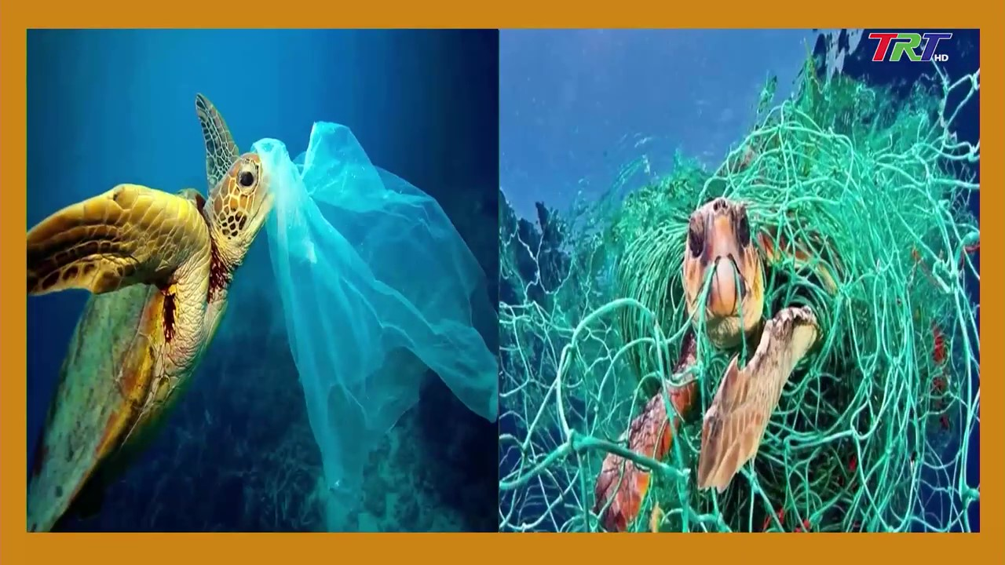

Slide 28
LUYỆN TẬP

Slide 31
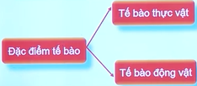

Slide 32
cách sắp xếp
hệ thống
đặc điểm
mô tả
sắp xếp

